Slide 1

Extração de Informação

Slide 2
Objetivo
Extrair estrutura a partir de dados não estruturados
Unstructured Text
Barack Obama was born in Hawaii…
Information Extraction
Structured Text
Born
Nome | Barack Obama
Local de Nascimento | Hawaii
Data de Nascimento | 04/08/1961
Profissão | advogado, político
Esposa | Michelle Robinson
Filhos | Malia Ann, Natasha
was
Barack Obama
was born in
Hawaii
Notes:
O que é Extração de Informação? Detectar informações que são importantes dentro de um texto não estruturado.
Dado não estruturado. Texto Corrido. Difícil de ser processado por máquina
Dado estruturado. Texto organizado por segmentos. Ex: formato de grafo. Melhor o entendimento/processamento de máquina.
Pode ajudar em várias tarefas: Consulta, consumo, exploração de relações. Diferenciar pessoas de locais, de organizações…

Slide 3
Rotulagem Sequencial
Objetivo: atribuir um dado rótulo a cada palavra de um sentença
Rótulos dependem de outras palavras da sequência (não é i.i.d)
Algumas Tarefas…
Named Entity Recognition
Rotulagem de Papel Semântico
Part-of-Speech Tagging (Rotulagem de Classe Gramatical)
Bioinformática
Notes:
O texto não estruturado tem uma natureza sequencial.
i.i.d : não é independente e identicamente distribuída

Slide 4
Named Entity Recognition
Identificar nomes de pessoas, locais etc no texto
people organizations places
Michael Dell is the CEO of Dell Computer Corporation and lives in Austin Texas.
Extrair partes de informação relevante para uma dada aplicação
make model year mileage price
For sale, 2002 Toyota Prius, 20,000 mi, $15K or best offer.
Available starting July 30, 2006.

Slide 5
Rotulagem de Papel Semântico
Determina o papel semântico de cada noun phrase que é argumento do verbo
agent patient source destination instrument
John drove Mary from Austin to Dallas in his Toyota Prius.
The hammer broke the window.
Notes:
Noun Phrase = Frase substantiva
Quem é o agente da ação?
Quem é o agente paciente?
Qual a Origem?
Qual o destino?
Qual é o instrumento da ação?

Slide 6
Bioinformática
Rotular sequências genéticas
exon intron
AGCTAACGTTCGATACGGATTACAGCCT
Notes:
Conjunto de sequências genéticas codificantes e não-codificantes do genoma humano
Exons: sequências codificantes
Introns: sequências não codificantes

Slide 7
Como identificar cada um desses rótulos?
Part-of-Speech Tagging
Named Entity Recognition
Notes:
São importantes para identificar a estrutura de uma sentença e o seu significado
Part-of-Speech -> Classes gramaticais das palavras
Named Entity Recognition -> Identificar quais são as palavras que representam entidades do mundo real

Slide 8
Part-of-speech Tagging
Atribuir a classe gramatical a cada palavra de uma sentença
(substantivo, adjetivo, verbo etc)
Útil para tarefa de desambiguação: palavras podem ter mais de uma classe gramatical
Ex: book, that etc
Classe mais frequente da palavra já tem alta acurácia
John saw the saw and decided to take it to the table.
PN V Det N Con V Part V Pro Prep Det N
Notes:
Desambiguação
Saw: “viu” (verbo)
Saw: “Serrote” (substantivo comum)
Classe mais frequente -> alta acurácia -> o modelo irá predizê-la pois é mais frequente (maior a chance de acerto)

Slide 9
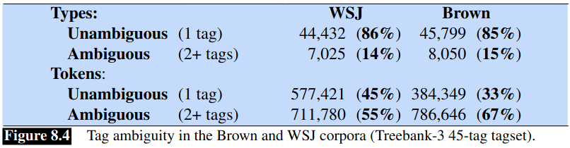
Part-of-speech Tagging
Textos em inglês
  Pequena proporção das palavras possui mais de uma classe (85-86%)
  Palavras com mais de uma classe gramatical são mais frequentes (55-67%)
Notes:
WSJ (Wall Street Journal)

Slide 10
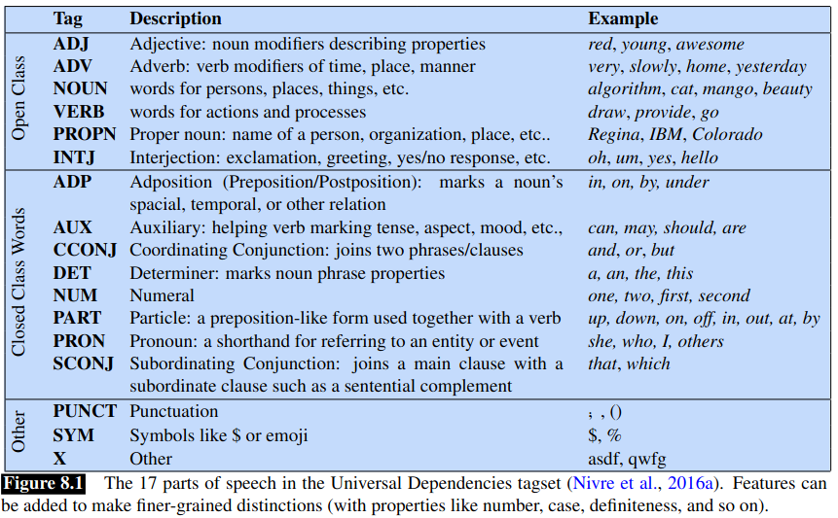
Part-of-speech Tagging
Closed class:
Preposições e pronomes
Tendem a ser curtos
Alta frequência
Open class:
Substantivos, verbos, adjetivos e advérbios
Constantemente sendo criados
Notes:
17 principais Classes gramaticais em inglês -> Conjunto de Dependencias Universais
Closed: muito dificilmente aparecem preposições novas
Open: são criados novos constantemente

Slide 11
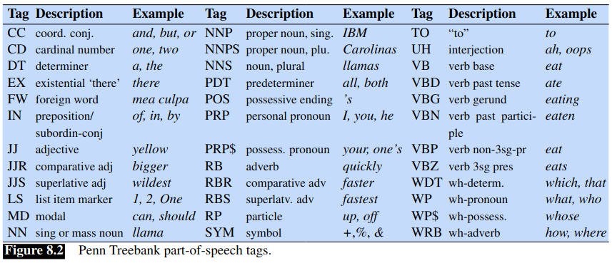
POS no Penn Treebank
Notes:
45 classes detalhadas -> amplia o conjunto anterior

Slide 12
Exemplos de rotulagem
There/PRON/EX are/VERB/VBP 70/NUM/CD children/NOUN/NNS there/ADV/RB ./PUNC/.
Preliminary/ADJ/JJ findings/NOUN/NNS were/AUX/VBD reported/VERB/VBN in/ADP/IN today/NOUN/NN ’s/PART/POS New/PROPN/NNP England/PROPN/NNP Journal/PROPN/NNP of/ADP/IN Medicine/PROPN/NNP

Slide 13
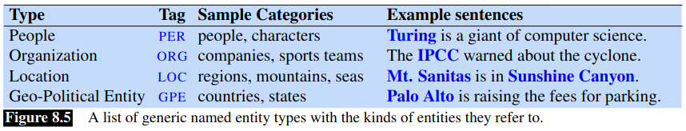
Named Entity Recognition (Information Extraction)
Named entity: tudo que se refere a um nome próprio (regra geral)
Pode ser qualquer entidade: produto, doenças etc
Usado em Natural Language Understanding: Q&A, chatbot
Dificuldades:
  Encontrar o pedaço do texto que contém a entidade
  Ambiguidade: JFK (pessoa ou aeroporto)
Notes:
JFK -> John F. Kennedy
Airport -> Nova York

Slide 14
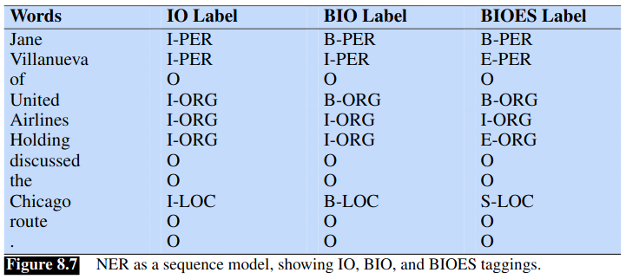
BIO Tagging
Convenção para rotulagem de sequência
B - Beginning
I - Inside
E - End
O - Outside

Slide 15
Modelos de Rotulagem Sequencial
Hidden Markov Model (HMM)
Recurrent Neural Networks (RNN)
Notes:
O Modelo deve atribuir um rótulo para cada palavra da sequência

Slide 16
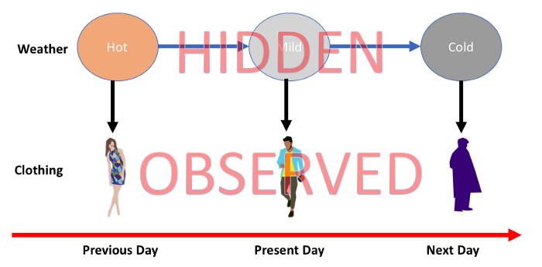
Hidden Markov Model para POS Tagging
Modelo probabilístico sequencial
Computa a probabilidade para possíveis sequências de rótulos
Escolhe a melhor sequência
Rótulos estão escondidos (hidden)
Observa palavras
Inferir rótulos (ex. POS) da sequência de palavras
Notes:
É um modelo clássico que introduz muitos dos conceitos chave para a modelagem sequencial que são usados por vários modelos atuais
Exemplo: dado que você só vê como as pessoas estão vestidas, tente prever como tá o clima no dia
Variável escondida: o clima
Variável observada: o tipo de roupa vestida
No caso de PLN
Dado um conjunto de palavras -> inferir as classes gramaticais
Variável escondida: os labels a serem atribuídos (Postag, NER)
Variavel observada: palavras

Slide 17
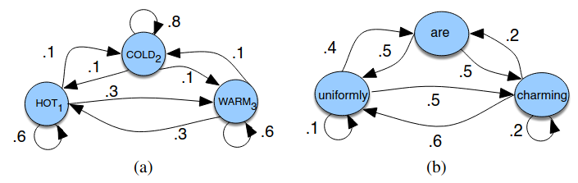
Markov Chain
Quando prevendo o rótulo futuro, o passado não importa. Somente o estado presente.
Markov Assumption
P(q_{i} = a|q₁...q_{i−1}) = P(q_{i} = a|q_{i−1})
π = [0.1, 0.7, 0.2]
Notes:
Para prever o clima de amanhã você vai se basear apenas no clima de hoje
Pi: distribuição de probabilidade inicial
A soma dos pesos das transições saindo de um determinado estado deve ser igual a 1

Slide 18


HMM Tagger: Componentes
Matriz A: probabilidades de transição das tags
Contagem
A probabilidade de uma tag ocorrer observando-se uma tag anterior
Exemplo No corpus WSJ, MD ocorre 13.124 no corpus sendo que 10.471 vezes a tag MD aparece seguida pela tag VB. Logo, a probabilidade de termos uma tag MD seguida de VB é:
MD: Modal
VB: Verb

Slide 19
Hidden Markov Model: Componentes
Probabilidade de mover do
estado i ao estado j
=
Matriz de Probabilidade de Transição
ESTADOS
Matriz A
a₁₂
a₂₃
q₁
q₂
q₃
b₁(o₁)
b₂(o₂)
b₃(o₃)
Probabilidade da Observação o_{i} ter sido gerada pelo estado q_{i}
OBSERVAÇÕES
o₁
o₂
o₃
Matriz B
Markov Assumption: P(q_{i} = a|q₁...q_{i−1}) = P(q_{i} = a|q_{i−1})
Output Independence: P(o_{i}|q₁, . . ., q_{i}, . . . , q_{T} , o₁, . . . , o_{i}, . . . , o_{T} ) = P(o_{i}|q_{i})
Notes:
Observações: Palavras
Estados: classes gramaticais
Matriz A (matriz de transição): as probabilidades de uma classe vir após outra
Matriz B: a probabilidade de uma classe gramatical ser atribuída a uma palavra observada

Slide 20


HMM Tagger: Componentes
Matriz B: probabilidades de uma palavra associada a uma tag
Contagem
A probabilidade de uma palavra estar associada a uma determinada tag
Exemplo Das 13.124 ocorrências da tag MD no corpus WSJ, a tag está associada 4046 vezes à palavra “will”. Logo, a probabilidade de termos a palavra “will” associada à tag MD é dada por:

Slide 21
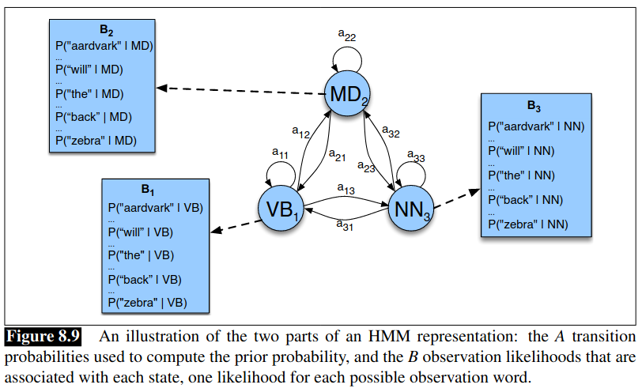
HMM Tagger: Exemplo
Notes:
Os nós são os estados escondidos que estamos tentando prever.
As arestas são aquelas porcentagens de transição entre os estados escondidos
Os quadros são as matrizes de pesos contendo as probabilidades de a classe pertencer a uma determinada palavra
Com esse modelo probabilístico será possível fazer as predições para uma determinada sentença

Slide 22
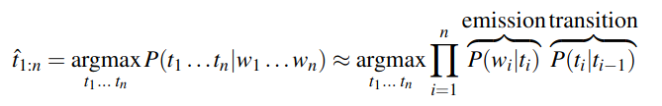
HMM Decoding
Dadas as matrizes A e B como entrada, assim como a sequência de palavras (observações), o objetivo é encontrar a sequência de tags mais prováveis.
Teorema de Bayes
Suposições:
  A probabilidade de uma palavra aparecer na sequência é independente da vizinhança e depende somente da sua tag;
  A probabilidade de uma tag depende somente da tag anterior
Matriz A
Matriz B
Notes:
Dado o modelo probabilístico é uma sequência de palavras o objetivo é encontrar a sequência de tags (classes gramaticais) mais prováveis para aquele texto
Maximizar a probabilidade -> gerar a melhor sequência de tags (rótulos) t1

Slide 23
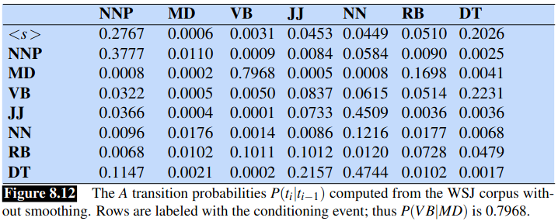
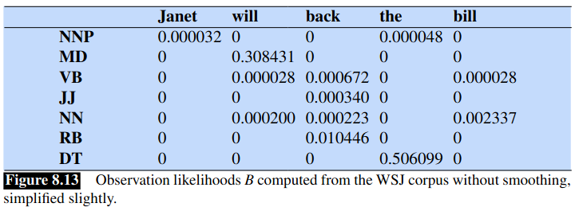
HMM: O Algoritmo Viterbi
Entrada: Janet will back the bill
Matriz A
Matriz B
Valores computados do corpus Wall Street Journal (WSJ)
Notes:
É o algoritmo que vai fazer a decodificação do HMM para rotulagem de uma sentença dada como entrada
Matriz A e B -> baseada no WSJ (Wall Street Journal) corpus
JJ: Adjetivo
VB: Verbo
NNP: Substantivo Proprio
MD: Modal
DT: Determinante
RB: Adverbio
NN: Substantivo comum
Programação Dinâmica

Slide 24
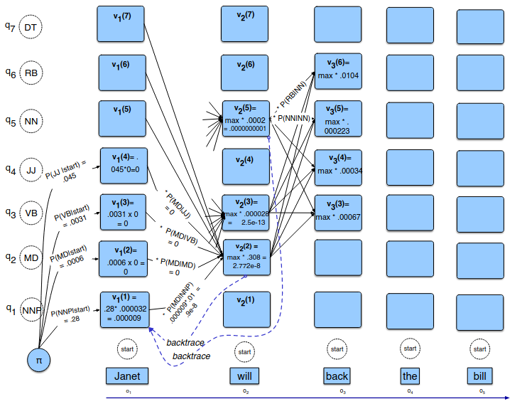
HMM:
O Algoritmo Viterbi
Distribuição de probabilidade inicial. Na Matriz A é dado por <s>
Notes:
O Algoritmo começa pela distribuição de probabilidade inicial, essa rotulagem guiará a predição das próximas tags
Após isso será desenvolvido o cálculo de forma a maximizar a probabilidade final da sentença inteira
1 - A probabilidade um substantivo próprio (NNP) iniciar a sentença
2 - A probabilidade de um substantivo próprio (NNP) ser Janet
3 - Multiplica as duas probabilidade
Faz isso para todas as tags. Seleciona a maior probabilidade
BACKTRACE = Registra os estados anteriores para quando chegar ao final da sequência, saber qual o caminho correto percorrido.
Sequencia final: NNP MD VB DT NN
Células em Branco = São 0.
“the” e “bill = a completar

Slide 25
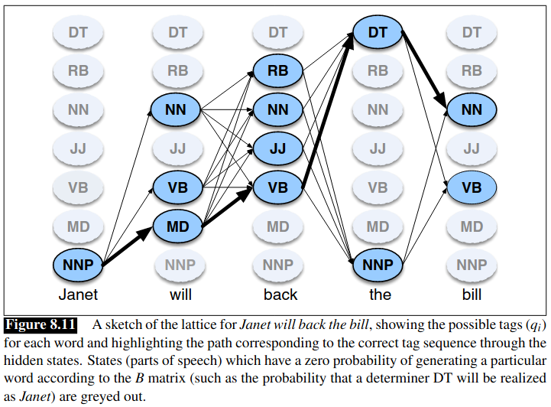
HMM: O Algoritmo Viterbi
O valor de cada célula é computado recursivamente obtendo o caminho mais provável
Notes:
Sentença de entrada: janet will back the bill

Slide 26
HMM
É um modelo generativo:
  modela como os dados foram gerados e depois aplica o que foi aprendido para classificar cada item da sequência
  Modela a distribuição de probabilidade conjunta
Modelo útil e poderoso
Problemas:
  Precisa de muitos dados para alcançar boa acurácia
  Dificuldade nas tarefas NLP: a existência de palavras desconhecidas
    Nomes próprios ou acrônimos por exemplo
  Limitação das features:
    Não diferencia maiúsculas ou minúsculas
    Não considera o contexto anterior da palavra

Slide 27
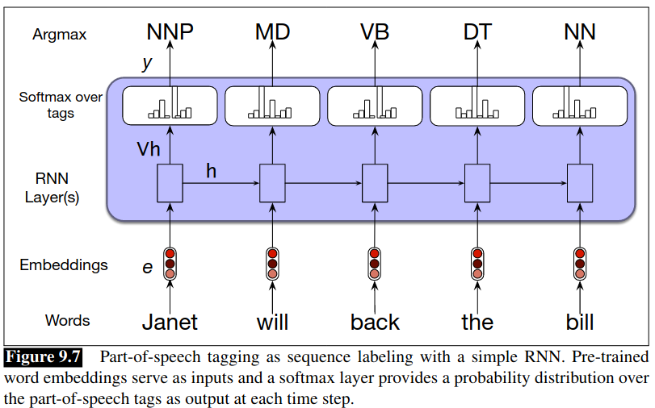
Recurrent Neural Networks (RNN)

Slide 28
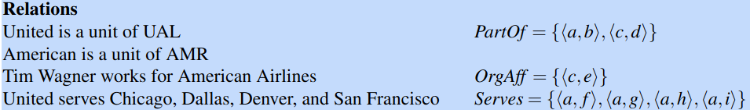
Extração de Relações
Citing high fuel prices, [_{ORG} United Airlines] said [_{TIME} Friday] it has increased fares by [_{MONEY} $6] per round trip on flights to some cities also served by lower-cost carriers. [_{ORG} American Airlines], a unit of [_{ORG} AMR Corp.], immediately matched the move, spokesman [_{PER} Tim Wagner] said. [_{ORG} United], a unit of [_{ORG} UAL Corp.], said the increase took effect [_{TIME} Thursday] and applies to most routes where it competes against discount carriers, such as [_{LOC} Chicago] to [_{LOC} Dallas] and [_{LOC} Denver] to [_{LOC} San Francisco].

Slide 29
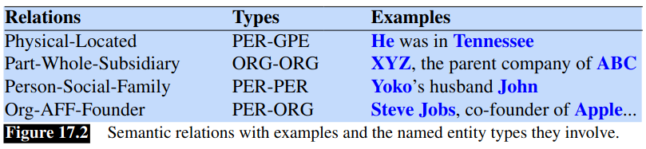
Extração de Relações
Notes:
Já existem alguns padrões para detecção de relações
PER = Pessoa
GPE = Entidade Geo-Política
ORG = Organização

Slide 30
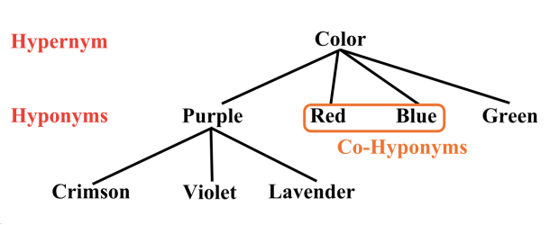
Extração de Relações Baseada em Padrões
Padrões léxicos-sintáticos
Hearst Patterns para extração de hipônimos
são palavras de sentido específico, ou seja, palavras cujos significados são hierarquicamente mais específicos do que de outras
NP₀ such as NP₁{, NP₂ . . . , (and|or)NP_{i}}, i ≥ 1
“Agar is a substance prepared from a mixture of red algae, such as Gelidium, for laboratory or industrial use.”
∀NP_{i}, i ≥ 1, hyponym(NP_{i}, NP₀)
hyponym(Gelidium, red algae)
Notes:
Heart Patterns -> Hipônimos
NP: Noun Phrase -> Frase Substantiva + “such as”
NP0: red algae
NP1: Gelidium
NP1 é alga vermelha é hipônimo de Gelidium
Gelidium é um hiperônimo de Alga Vermelha

Slide 31
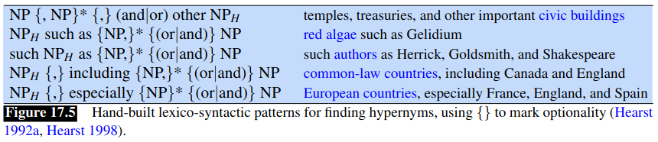
Extração de Relações Baseada em Padrões
Hiperônimos são palavras de sentido genérico, ou seja, palavras cujos significados são mais abrangentes do que os hipônimos:
Animais é hiperônimo de cachorro e cavalo.
Legume é hiperônimo de batata e cenoura.
Galáxia é hiperônimo de estrelas e planetas.
Notes:
Templos (hiponomio) = civic building (hipernomio)
Herrick, GOldsmith, Shakespeare = Autores
Canada, England = Common-law countries

Slide 32
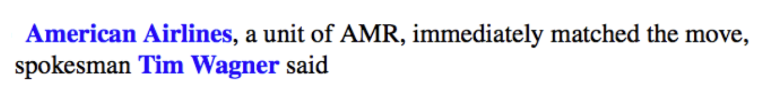
Extração de Relação Baseada em ML
Definem-se as relações e entidades a serem extraídas
Anotam-se exemplos para treinamento
Detecção de entidades seguida da identificação de relações
Features:
  BOW e bigramas nas entidades
    American, Airlines, Tim, Wagner, American Airlines, Tim Wagner
  Palavras ou bigramas ao redor
  Tipos das entidades
  Número de entidades entre as entidades candidatas
  Part-of-speech

Slide 33
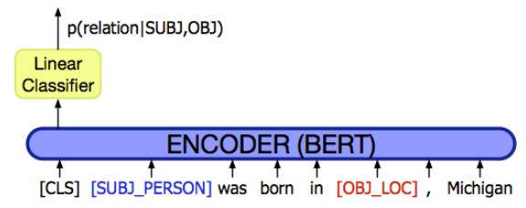
Extração de Relação Baseada em Redes Neurais
Notes:
Dado que a sentença possui um Substantivo próprio e um objeto relativo a localização
O classificador obterá a probabilidade de a sentença conter uma relação de nascimento
Entre essa pessoa e a cidade mencionados
Relação = local de nascimento

